Slide 1
Equipo: Adinan Batista, Bruno Fhiivio, CÍntia Bini, Eduardo Harada, Elias Duarte, Eliezer G•Carballo, Eleandro Borel, Elton Batista, Emenson Camara, Esron Waslley, Luís Claudio, Luiz Francis.co, Morais Junior,
Manoel Roberto, Mirlan Buch, Nkosl Moyo, Patricia Sales, Pablo Amon, Phllippe Buch, Ramon Gomes, René Henriquez, Slnecio Alfonso, Valdeane Costa, Vinícius Marqueto e Wlllian Arsenio.

Slide 2
••
LECCION 9
<< CUANDO TE CONVIRTIERES
.16'.
;
CONTODOTUCORAZON»
Para memorizar:
r
INFOL•ECCIÓN
<< Mas si desde allí buscares a
Jehová
tu Dios, lo hallarás, si lo
buscares
de todo tu corazón y
de toda tu alma.>>
{Deuteronomio 4:29)

Slide 3
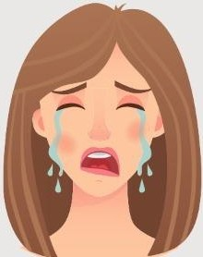
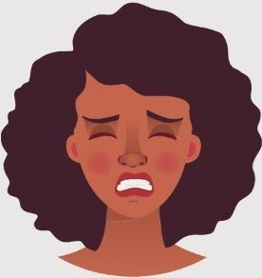
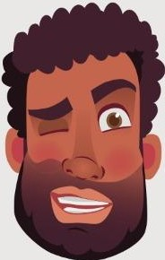
.•.•
Sábado
<< CUANDO TE CONVIRTIERES
;
20 de noviembre del 2021
CONTODOTUCORAZON»
•
El arrepentimiento ejerce un rol indispensable en el proceso de justificación, mediante la redención en Cristo Jesús (Rm 3:24). Arrepentirse implica:
INFOLECCIÓN
Reconocer el pecado
Lamentar el pecado
Pedir perdón por el pecado
Alejarse del pecado
El arrepentimiento debe ser fundamental en nuestra experiencia cristiana; pues todos somos pecadores. (Rm 3:23)
Contenido y Diseño: Eduardo Harada - Traducción: Eliezer Guzmán-Carballo

Slide 4
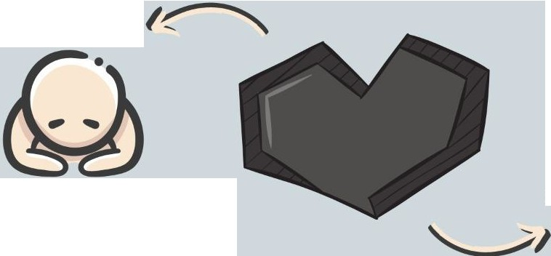
MI-YITTEN
Domingo
f•- •
21 de noviembre del 2021
•
El término «my-yitten» del AT expresa deseo o anhelo. En Dt 5:29, Dios usa tales palabras para hablarle al y manifestar su deseo de que Israel:
• >a •
INFOLECCIÓN
Tema (y respete) a Dios
Guarde los mandamientos de Dios
Aun siendo el Dios Cre,a. dor y Soberano, dicho versículo ejemplifica la realidad
del libre albedrío que El nos concede; ya sea para obedecerle o desobedecerle.
Contenido y Diseño: Eduardo Harada - Traducción: Eliezer Guzmán-Carballo

Slide 5
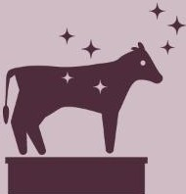
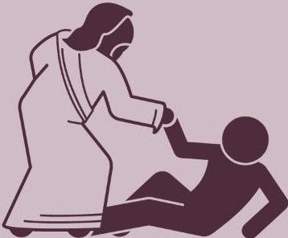
••
Lunes
<< ME BUSCAREIS Y ME HALLAREIS >>
22 de noviembre del 2021
•••
'®
La presciencia de Dios no es causativa; Dios conoce el fin desde el principio, pero no controla nuestra libertad de elección.
INFOLECCIÓN
•••••••
••••••••
Dios sabía que el pueblo caería en idolatría..
(Dt 4:25-28)
..pero no lo abandonaría y lo salvaría. (Dt 4:29-31)
Contenido y Diseño: Eduardo Harada - Traducción: Eliezer Guzmán-Carballo

Slide 6
••
Martes
TESHUVA
23 de noviembre del 2021
•••
'®
La palabra -teshuvá- aparece varias veces en Deuteronomio 30:1-10; pues tiene la misma raíz de -volver-, que allí significa, -arrepentirse-.
INFOLECCIÓN
Algunos versículos podrían traducirse así:
«•• y te vuelvas a Jehová tu Dios,.» (Dt 30:2)
« Y tú volverás, y oirás la vozde Jehová,.» (Dt 30:8)
«••cuando te volvieres a Jehová tu Dios con todo tu corazón y con toda tu alma.»
(Dt 30:10)
Contenido y Diseño: Eduardo Harada - Traducción: Eliezer Guzmán-Carballo

Slide 7
• •
<< DE TODO VUESTRO CORAZON >>
•••
'®
INFOLECCIÓN

Slide 8
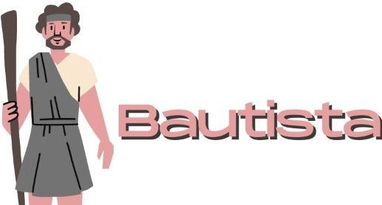
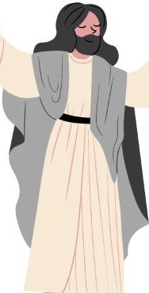
Jueves
<< ARREPENTIOS Y CONVERTIOS >>
• •
25 de noviembre del 2021
•••
'®
El Nuevo Testamento (NT); enseña que Juan Bautista
y Jesucristo mismo, apelaron a la gente a que se arrepintiera:
INFOLECCIÓN
Habló sobre losfrutos dignos de arrepentimiento (Mt 3:8)
Habló de creer en el evangelio por arrepentimiento
(Me1:15)
- -
Algunos eruditos, hallan repercusiones en el NT del concepto
de arrepentimiento registrado en Deuteronomio. (Hechos 2:37)
Contenido y Diseño: Eduardo Horada - Traducción: Eliez:er Guz:mán-Carballo

Slide 9
••
Viernes
PARA ESTUDIAR Y MEDITAR
26 de noviembre del 2021
•••
'®
El arrepentimiento genuino debe ir más allá que entristecerse y
remorderse por el pecado, sino más bien, alejársele definitivamente.
INFOLECCIÓN
Pedro
Se arrepintió genuinamente de su pecado
{Jn 21:15-17)
udas
Selamentó desesperadamente por las consecuencias (Mt 27:3-5)
1
1
Contenido y Diseño: Eduardo Harada - Traducción: Elie:z:er Gu:z:mán-Carballo

